Slide 1
我看穿你的一切
資電四 S05351006 張庭瑋
資電四 S05351022 黃柏熏
資電四 S05351026 李坤倫
資電四 S05351042 陳志賢
資電四 S05351044 謝狄烽

Slide 2
目錄
開發動機
APP介紹與操作流程
程式設計思維
程式碼
實際成果
結論與心得

Slide 3
開發動機
心理測驗雖然不一定準確，但卻是大眾喜歡用來測試的一種指標，因此希望可以結合上課所學到的，實作出一個簡單的心理測驗小遊戲，提供使用者一個心理測驗的APP。

Slide 4
APP介紹與操作流程
透過首頁的Button(Start)可以進入心理測驗題目的Activity(Question)
接著利用Listview來列選項，可供使用者點選
點選後會跳到分析結果的Activity(Answer)，
同時在Answer的頁面設計一個Button跳到下一個題目
在結束測驗後，會自動跳到首頁頁面

Slide 5
程式設計思維
以String包裝每個題型的答案，根據選擇的順序會有不同的分析結果
採用layer來計算目前題數，以擷取最後一題並返回至首頁
採用index來計算選項是第幾個被選到，以顯示相應的分析結果
不同的java檔互相以intent抓取
最後透過layer和index的大小，將結果輸出至answer的頁面

Slide 6
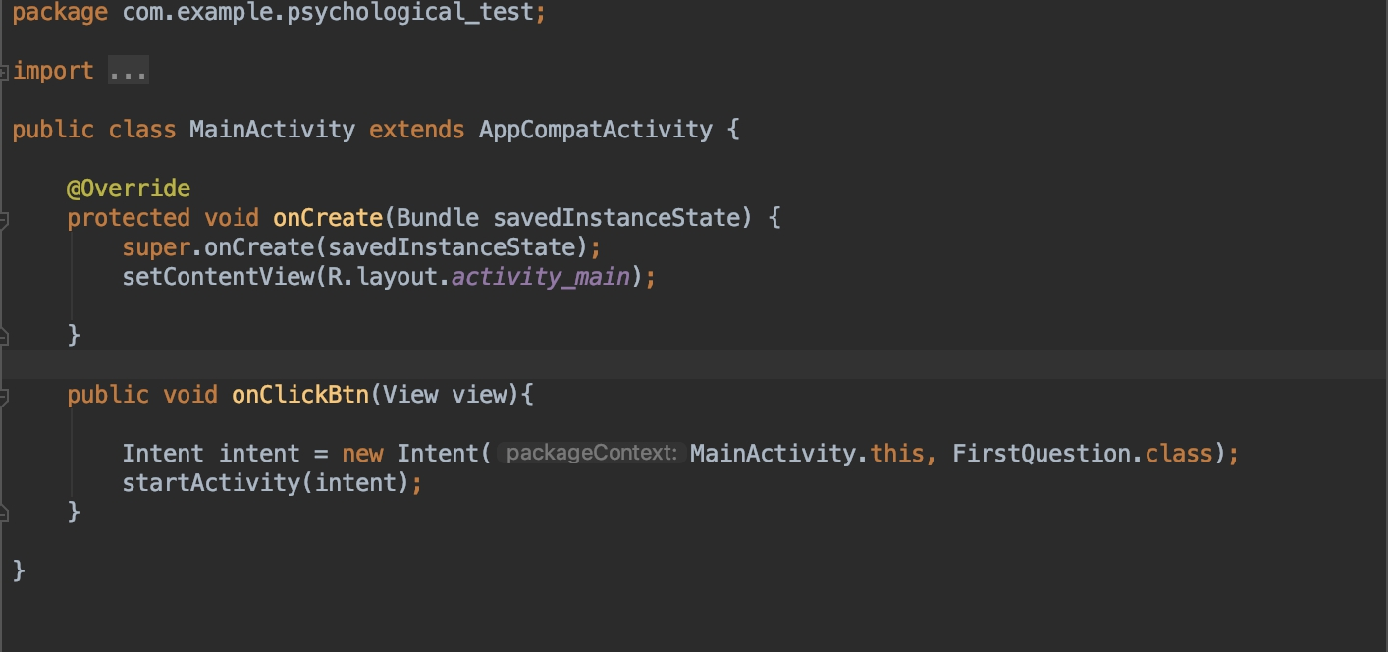
程式碼(main_activity)

Slide 7
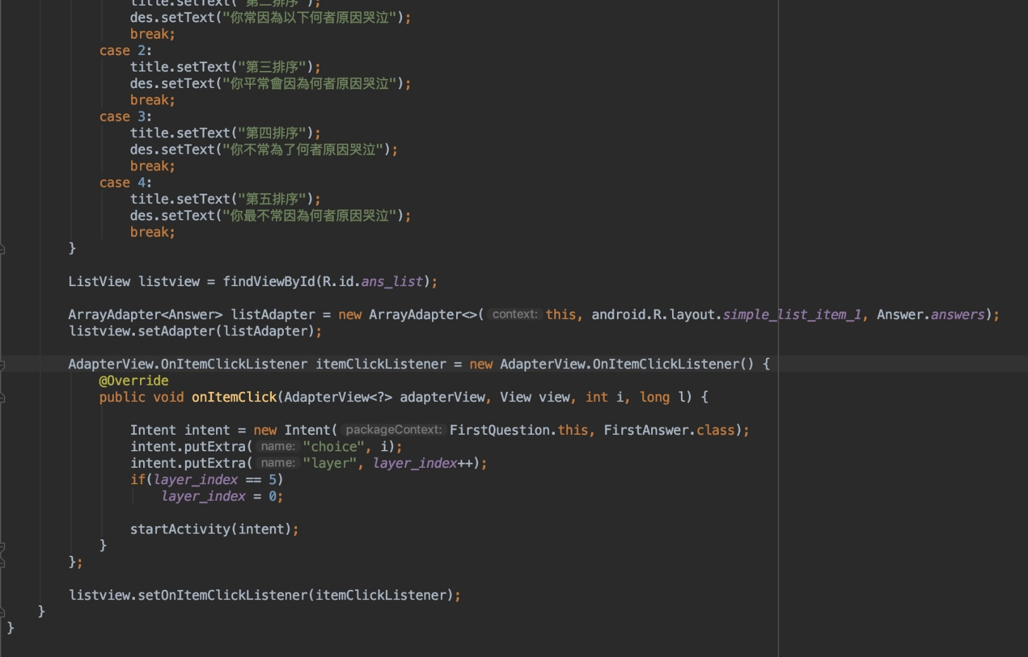
程式碼(question)

Slide 8
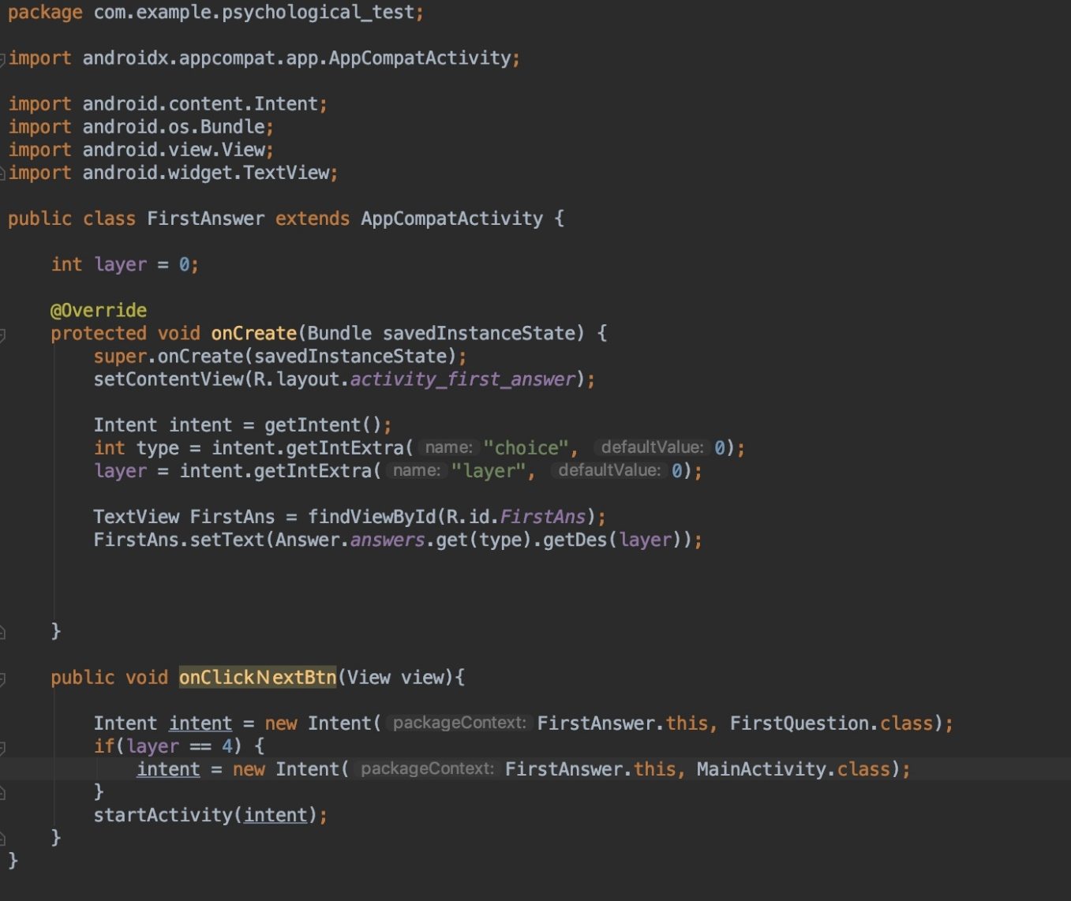
程式碼(answer)

Slide 9
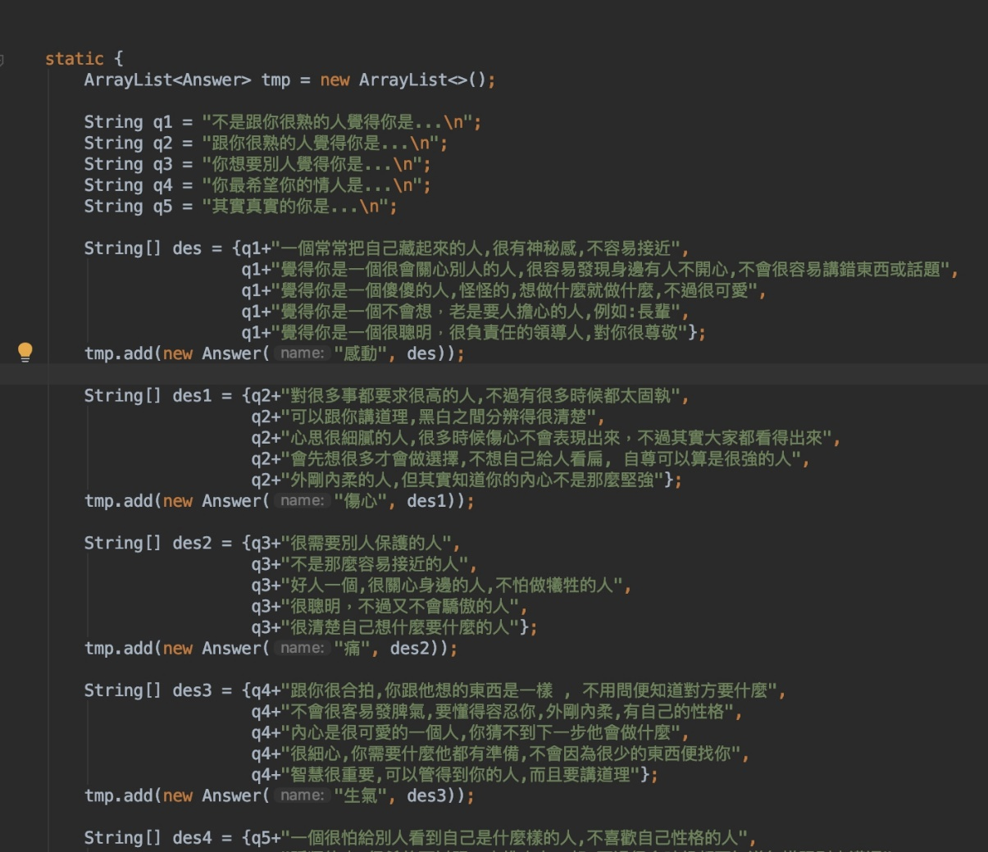
程式碼(answer_context)

Slide 10
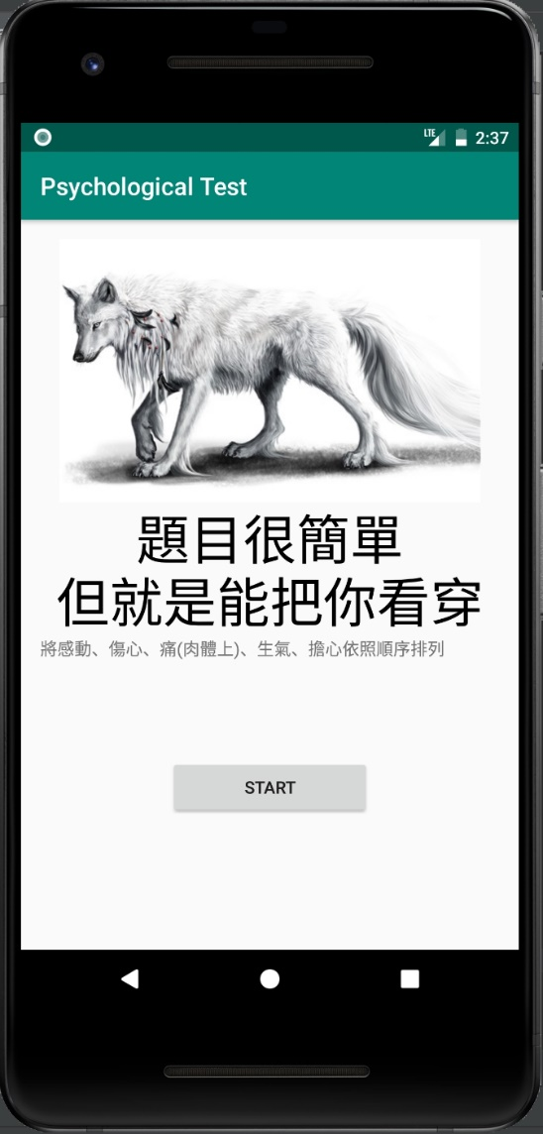
實際成果(首頁介面)

Slide 11
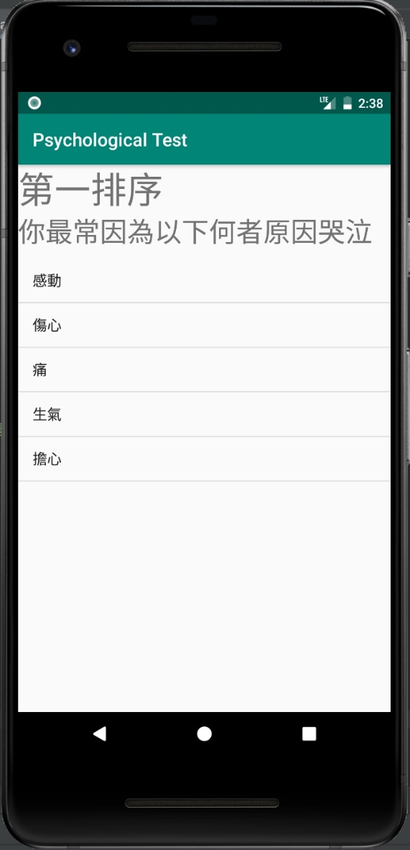
實際成果(問題排序1)

Slide 12
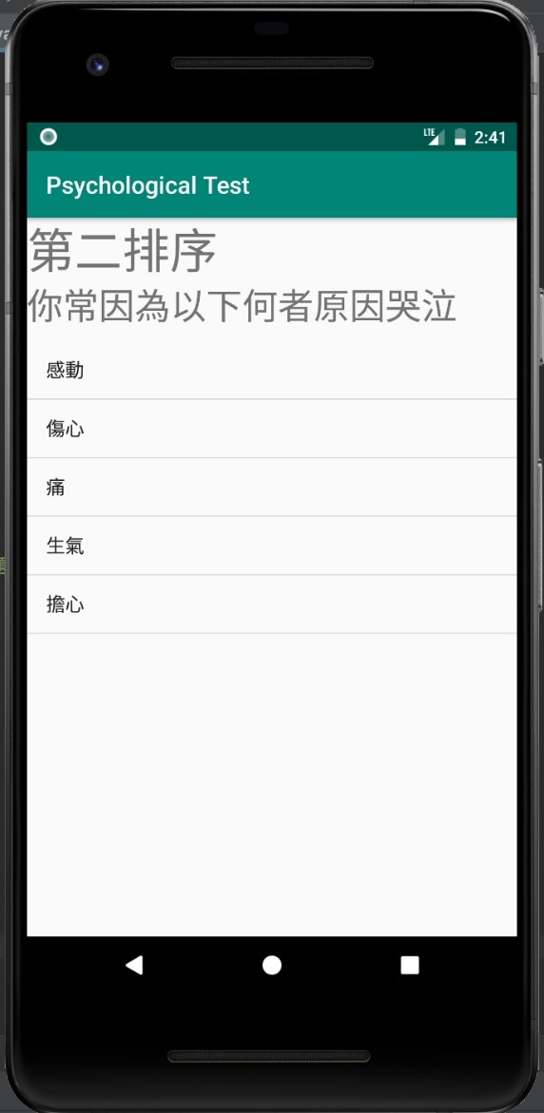
實際成果(問題排序2)

Slide 13
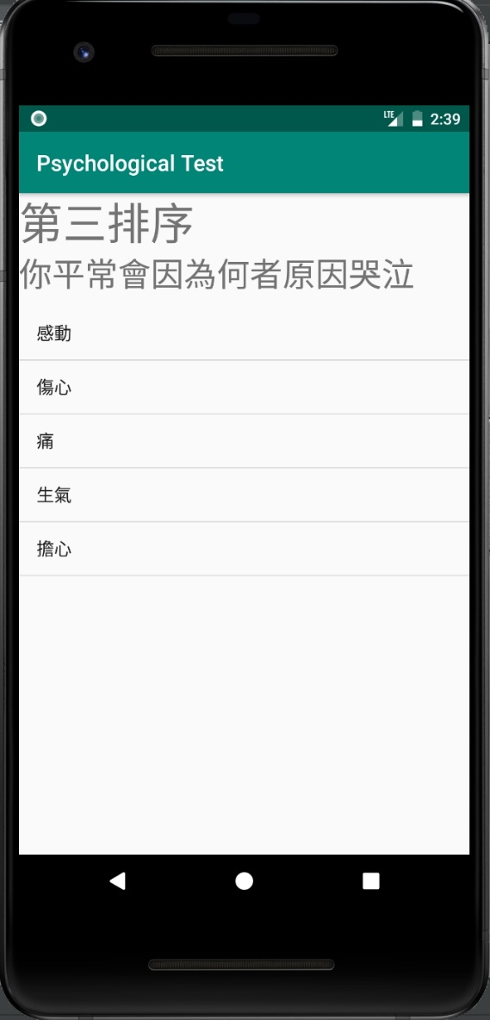
實際成果(問題排序3)

Slide 14
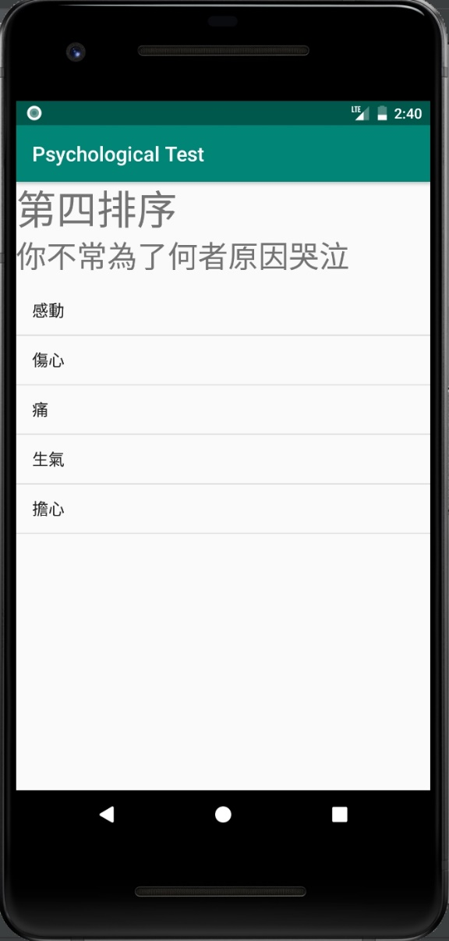
實際成果(問題排序4)

Slide 15
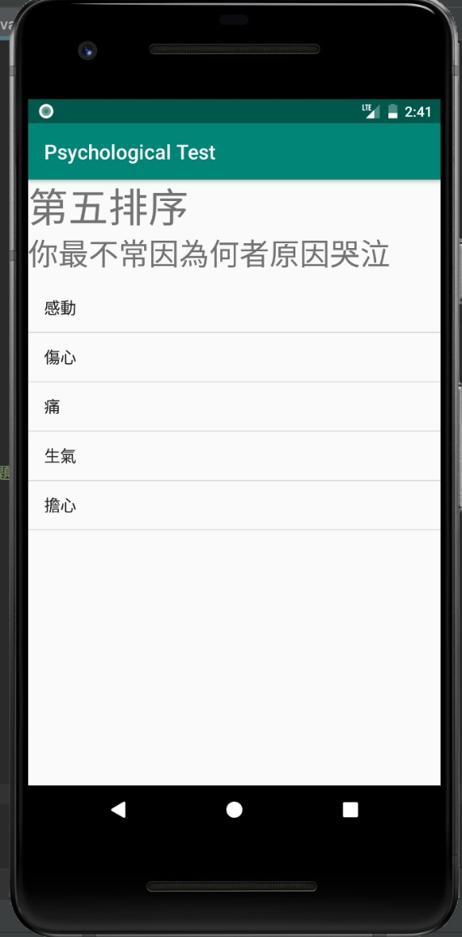
實際成果(問題排序5)

Slide 16
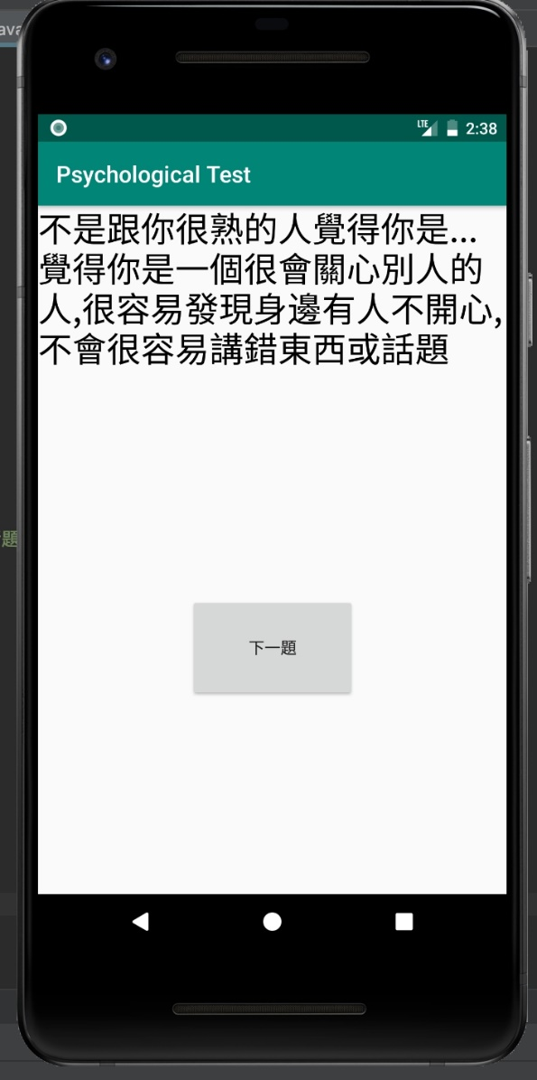
實際成果(分析介面)

Slide 17
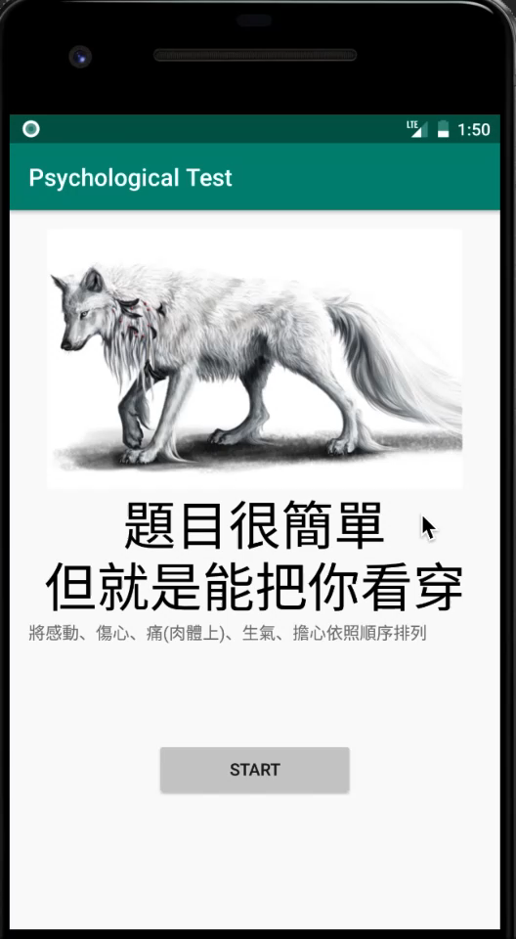
實際成果(影片)

Slide 18
結論與心得
透過本期末專題我們從中獲得許多樂趣，除了一起討論外，大家也都分工合作，有的將layout設定好，另外有些人進行java code的撰寫，所以我們在合作的過程中是非常愉悅的，並且將成品做出來時會有大大的成就感，未來如果有機會會使我們想要開發第二支APP。最後也感謝老師認真的教導，以及盡責的組員，讓我有機會參加此次的APP實作開發。

